Slide 1

الرِّياضِيّات
الصَّفُّ الثَّاني

Slide 2

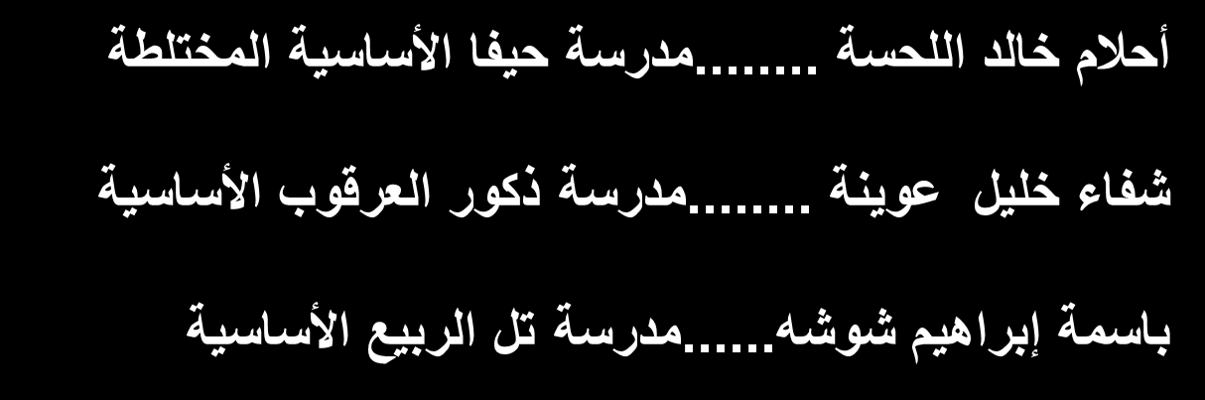
فَريقُ الْعَمَل
بإشراف الأستاذ عصام عبيد الله

Slide 3

نشاط كاشف
تدريب الكتاب
فيديو
عنوان الدرس
عنوان الدرس
لعبة تفاعلية
المهام
العرض
الهدف

Slide 4

عِنْوانُ الدَّرْس
الْكسور (1، 1 ، 1)
2
4
3

Slide 5
الهَــــدَف
أَنْ يتعرف على الكسر نصف قراءة و
كتابة وتمثيل .

Slide 6
نَشاط كاشف
رجــــوع

Slide 7

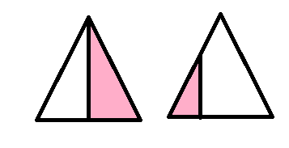

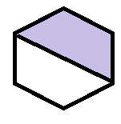
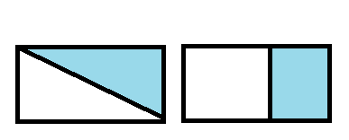
ضع إشارة √ تحت الشكل الذي قسم الى نصفين متساويين :
√
√
√
√

Slide 8
الْعَرْض
رجــــوع

Slide 9

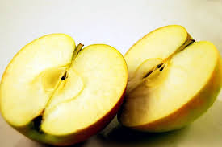
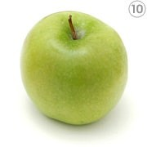
اليوم سوف نتعرف على الكسر نصف
بداية سوف نتعرف على الكسر
ما هو الكسر ؟؟؟
الكسور هي جزء من كل ، القضمة من التفاحة هي كسر من التفاحة .
عندما نقسم شيئاً إلى أجزاء متساوية ، تسمى هذه الأجزاء كسوراً .
مثلاً : إذا قطعنا تفاحة إلى جزئين متساويين ، نسمي كل جزء منهما نصف تفاحة ، بحيث يؤلف النصفان معاً تفاحة كاملة.
نصف
نصفين
تفاحة كاملة

Slide 10


البسط ( يمثل عدد الأجزاء المونة)
1
خط الكسر
نصف ...ويكتب :
2
نصف
واحد صحيح
المقام( يمثل عدد الأجزاء جميعها )
ويقرأ : نصف أو واحد من اثنين

Slide 11
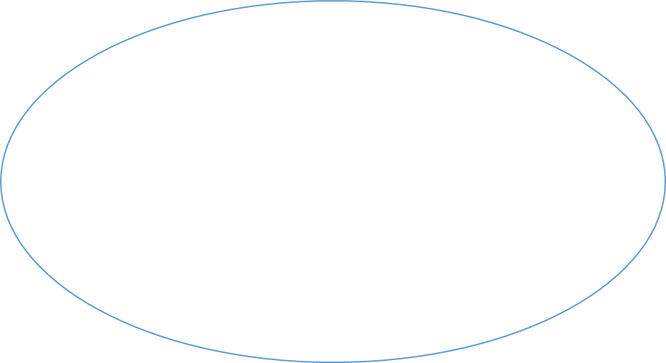
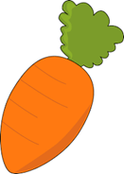

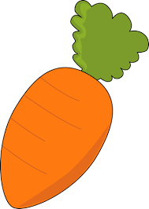
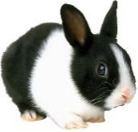
هيا نحصر نصف المجموعة :

Slide 12
هَيّا نٌشاهِدُ مَعاً
رجــــوع

Slide 13
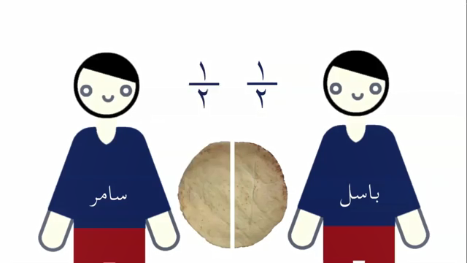

Slide 14
تَدْريباتُ الْكِتاب
رجــــوع

Slide 15
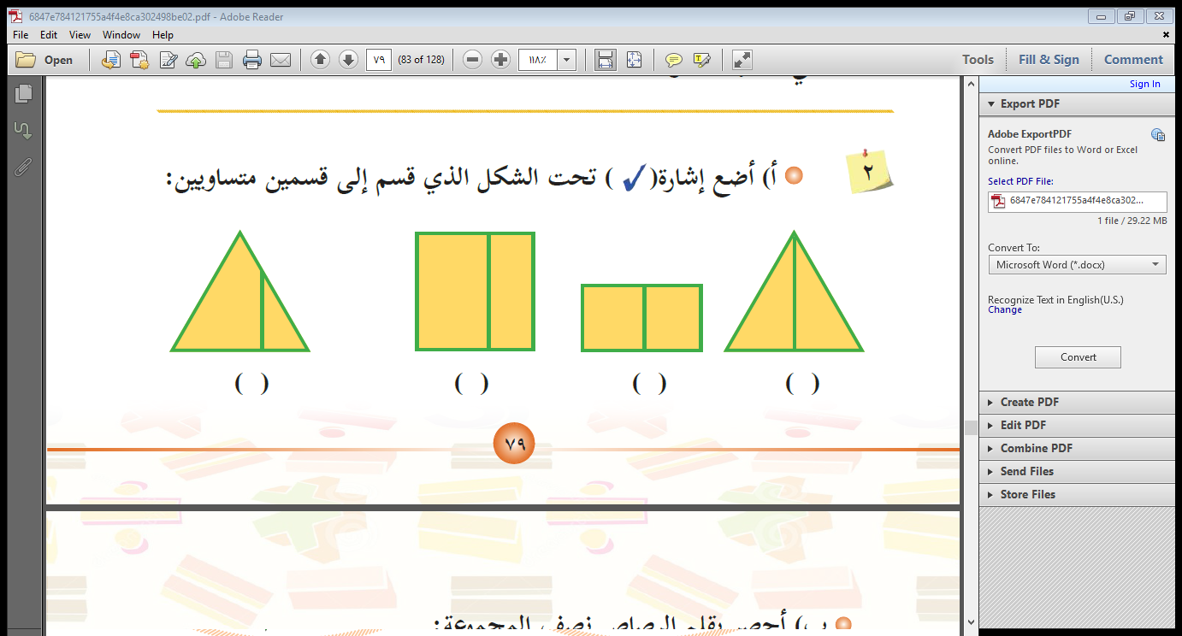
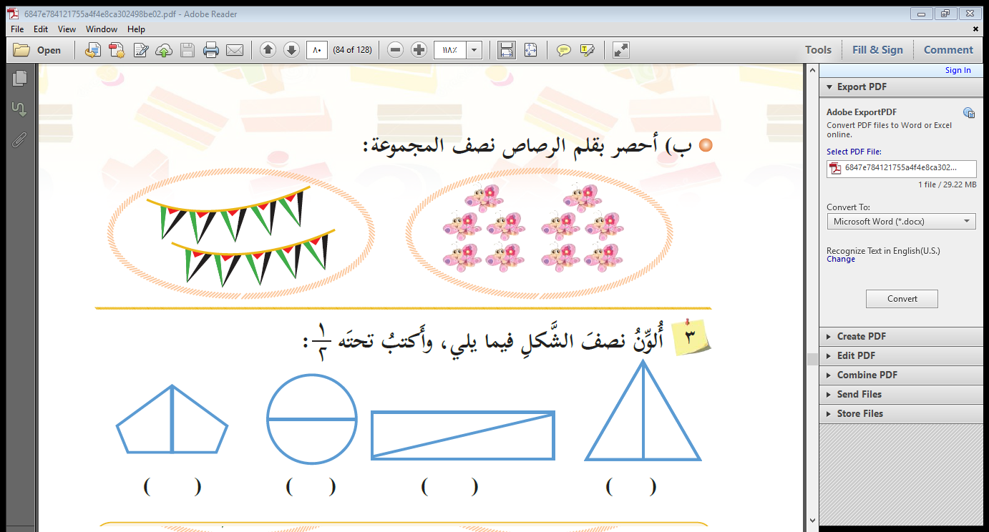
تَدْريب من الْكِتاب / حل تدريب2 صفحة 79

Slide 16
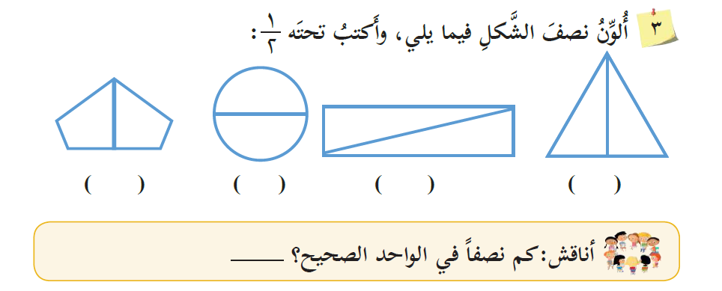
تَدْريب من الْكِتاب / حل تدريب3 صفحة 80

Slide 17
هَيّا نَلْعَب
رجــــوع

Slide 18



هيّا نَلْعَب

Slide 19
الْمَهامُ
رجــــوع

Slide 20
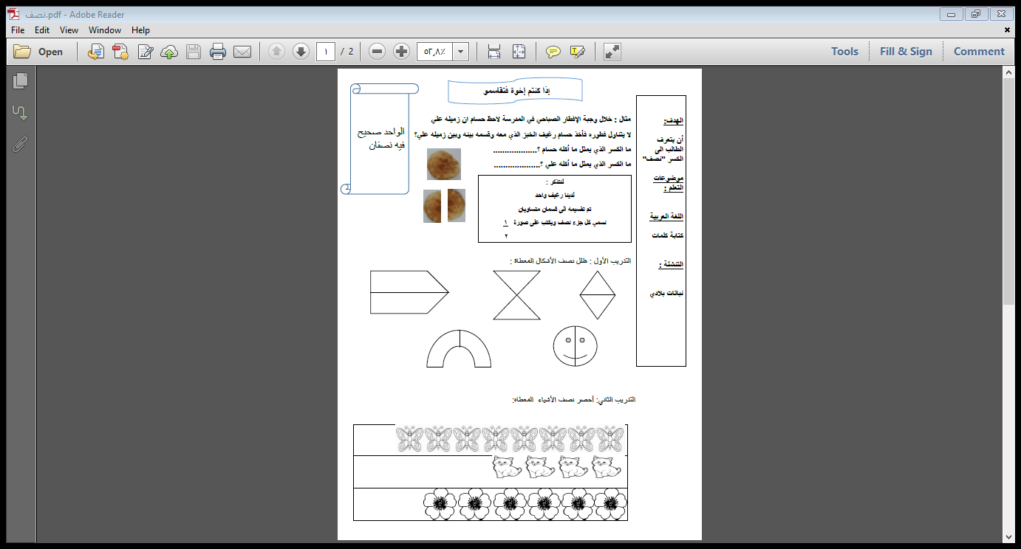

نشاط تطبيقي
حل ورقة العمل
التالية

Slide 21

وفقكم الله يا أبطال
أحسنتم
إلى اللقــــاء

Slide 22
الرِّياضِيّات
الصَّفُّ الثَّاني

Slide 23
فَريقُ الْعَمَل
بإشراف الأستاذ عصام عبيد الله

Slide 24
نشاط كاشف
تدريب الكتاب
فيديو
عنوان الدرس
عنوان الدرس
لعبة تفاعلية
المهام
العرض
الهدف

Slide 25
عِنْوانُ الدَّرْس
الْكسور (1، 1 ، 1)
2
4
3

Slide 26
الهَــــدَف
أَنْ يتعرف على الكسر ربع قراءة و
كتابة وتمثيل .

Slide 27
نَشاط كاشف
رجــــوع

Slide 28

ضع إشارة √ تحت الشكل الذي قسم الى أربعة أقسام متساويه :
√
√
√
√

Slide 29
الْعَرْض
رجــــوع

Slide 30
عزيزي الطالب سوف نتعرف اليوم على الكسر ربع
نقسم الواحد صحيح إلى أربعة أقسام متساوية.
1
4
يقرأ : ربع
1 عدد الأجزاء الملونة
_ خط الكسر
4 عدد الأقسام المتساوية
1
4
1 صحيح

Slide 31




هيا نحصر ربع المجموعة :

Slide 32
هَيّا نٌشاهِدُ مَعاً
رجــــوع

Slide 33


Slide 34
تَدْريباتُ الْكِتاب
رجــــوع

Slide 35
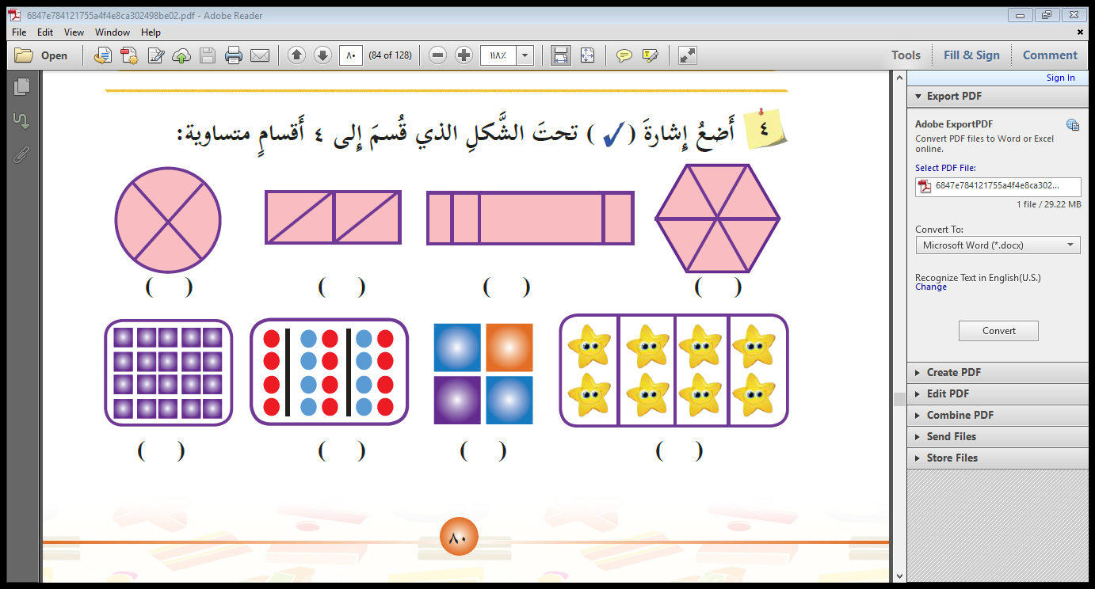
تَدْريب من الْكِتاب / حل تدريب4 صفحة 80

Slide 36
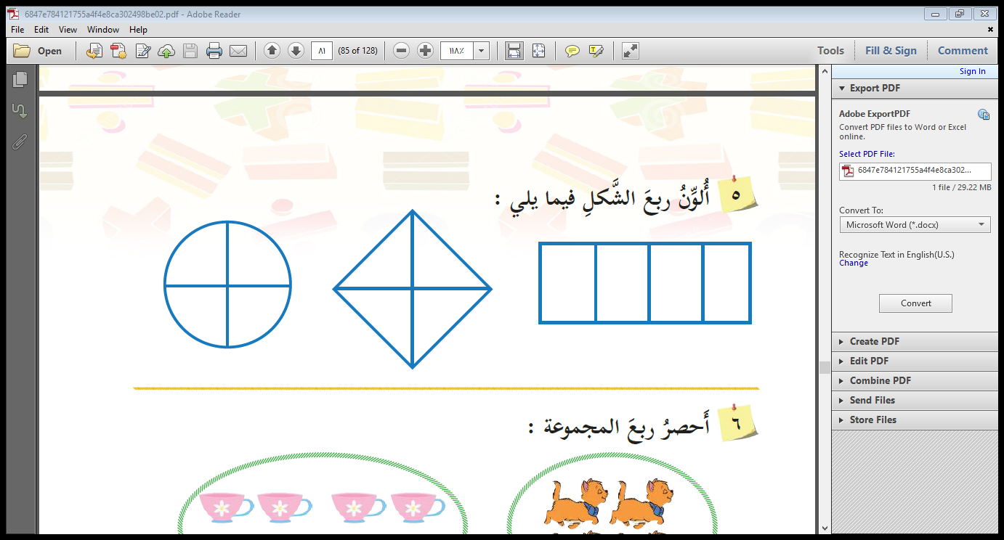
تَدْريب من الْكِتاب / حل تدريب5 صفحة 81

Slide 37
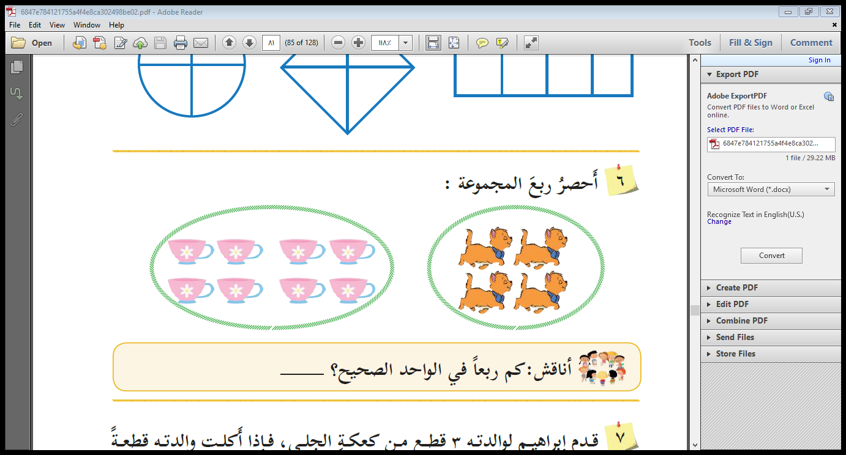
تَدْريب من الْكِتاب / حل تدريب6 صفحة 81
4

Slide 38
هَيّا نَلْعَب
رجــــوع

Slide 39
هيّا نَلْعَب
اضرب الخلد الذي يحمل الكسر ربع

Slide 40
الْمَهامُ
رجــــوع

Slide 41
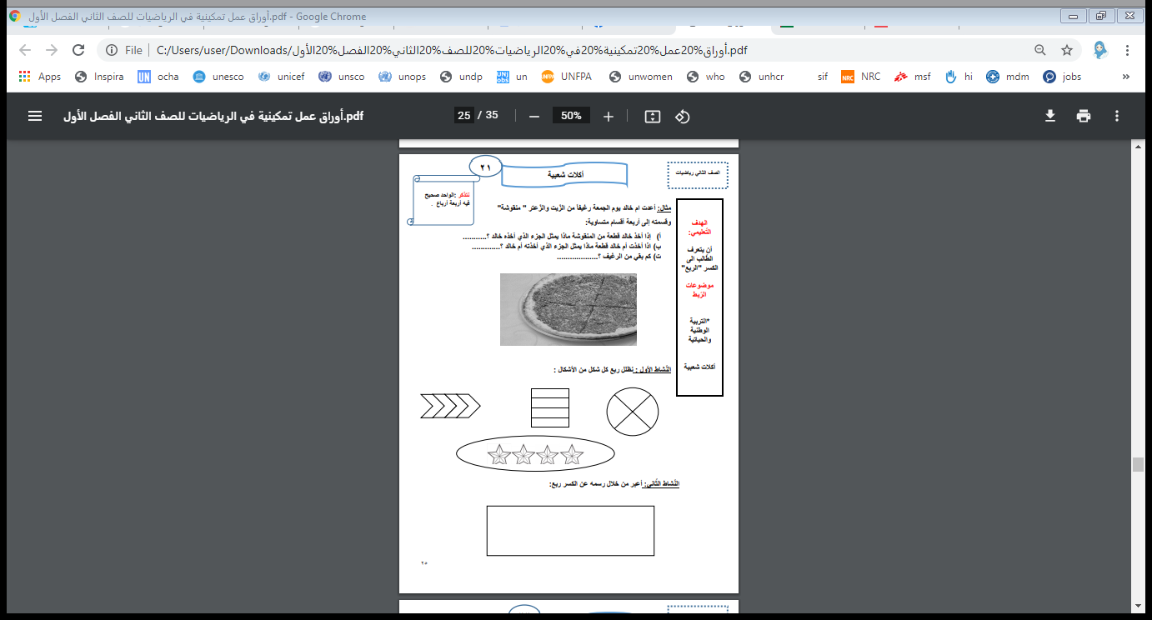
مُهِمْةُ الْيَوْم
حل ورقة العمل
التالية

Slide 42
وفقكم الله يا أبطال
أحسنتم
إلى اللقــــاء

Slide 43
الرِّياضِيّات
الصَّفُّ الثَّاني

Slide 44
فَريقُ الْعَمَل
بإشراف الأستاذ عصام عبيد الله

Slide 45
نشاط كاشف
تدريب الكتاب
فيديو
عنوان الدرس
عنوان الدرس
لعبة تفاعلية
المهام
العرض
الهدف

Slide 46
عِنْوانُ الدَّرْس
الْكسور (1، 1 ، 1)
2
4
3

Slide 47
الهَــــدَف
أَنْ يتعرف على الكسر ثلث قراءة و
كتابة وتمثيل .

Slide 48
نَشاط كاشف
رجــــوع

Slide 49
ضع إشارة √ تحت الشكل الذي قسم الى ثلاث أقسام متساوية :
√
√
√
√

Slide 50
الْعَرْض
رجــــوع

Slide 51

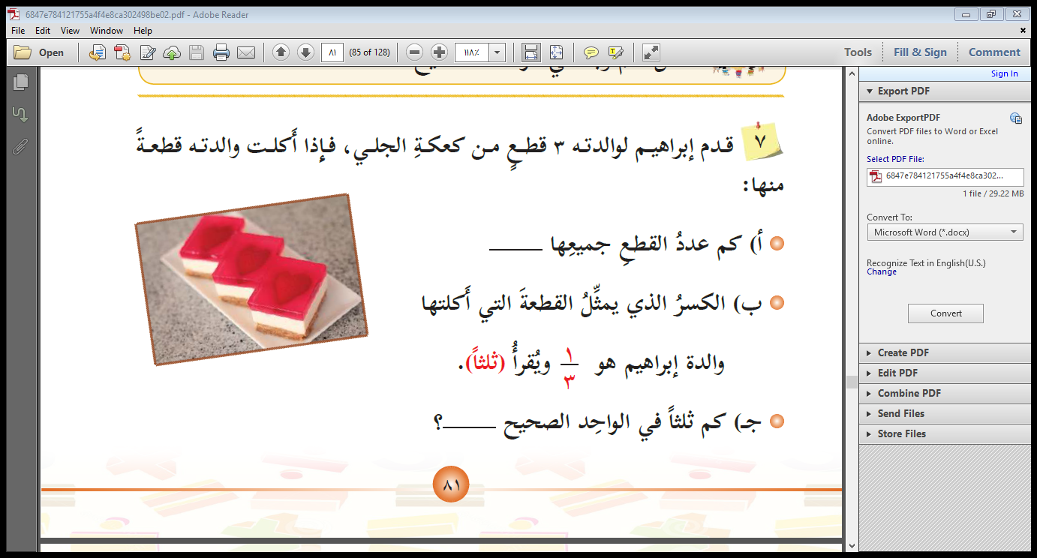
اليوم سوف نتعرف على كسر جديد هو الثلث هيا معاً نحل هذا التدريب :
3
3

Slide 52
في الثلث نقسم الواحد صحيح إلى ثلاثة أقسام متساوية
1
3
يقرأ : ثلث
1 عدد الأجزاء الملونة
خط الكسر
3 عدد الأجزاء المتساوية
1
3
1 صحيح
__
يقرأ : ثلث أو 1 من 3

Slide 53
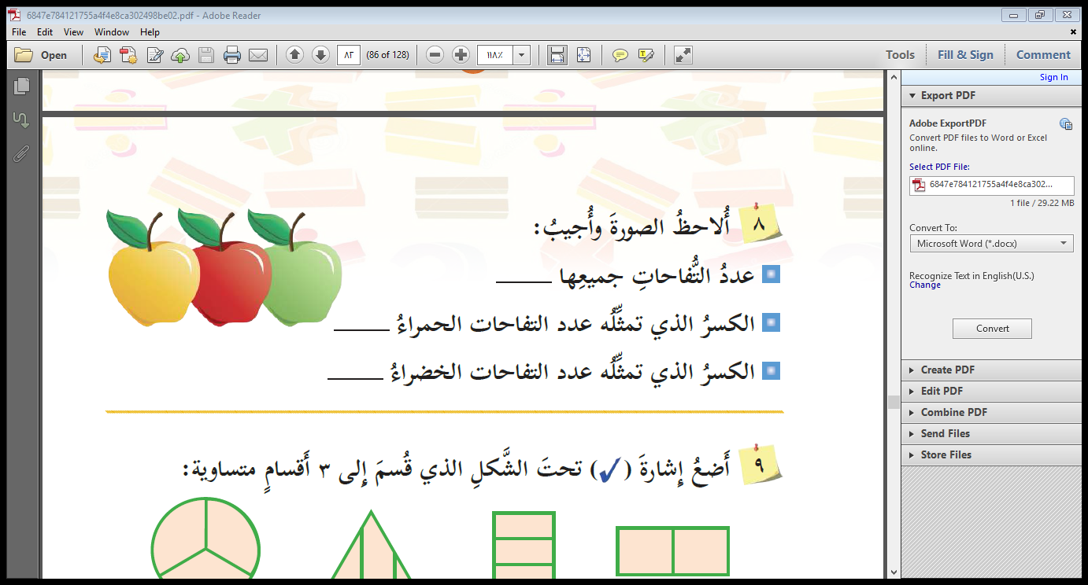
هيا معاً نحل هذا التدريب :
3
1
3
1
3

Slide 54
هَيّا نٌشاهِدُ مَعاً
رجــــوع

Slide 55
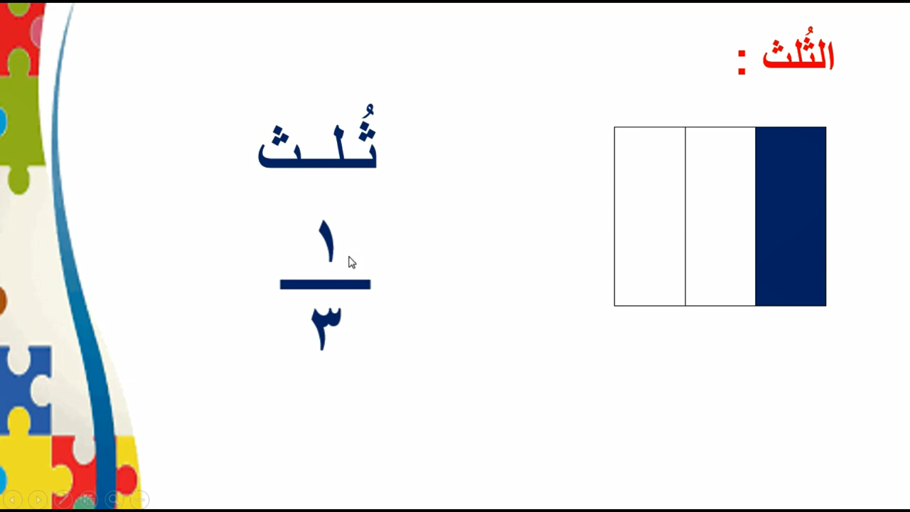

Slide 56
تَدْريباتُ الْكِتاب
رجــــوع

Slide 57
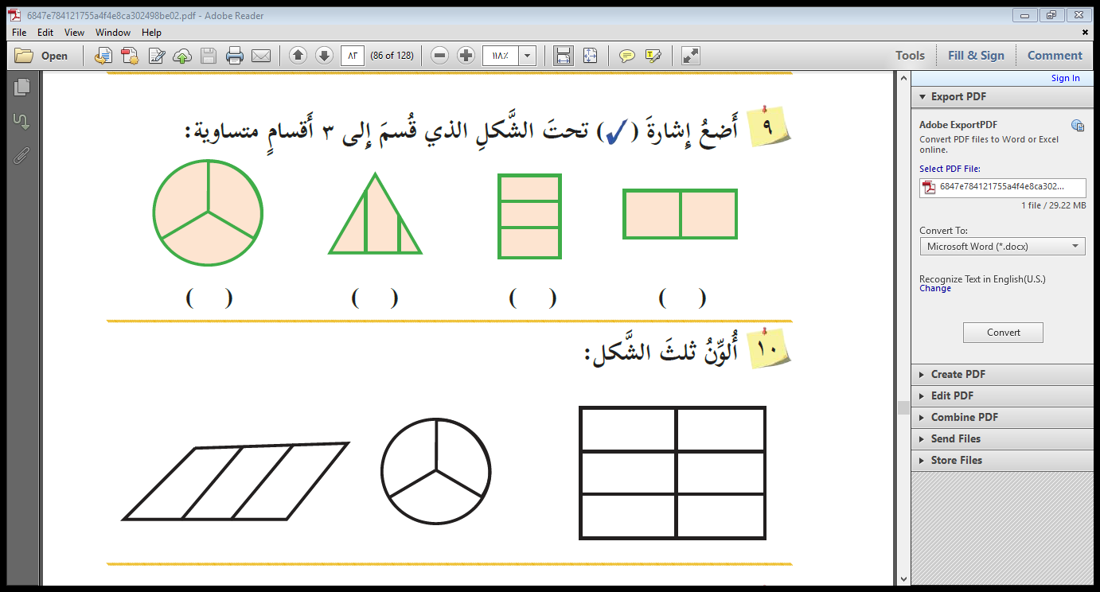
تَدْريب من الْكِتاب / حل تدريب9 و 10 صفحة 83

Slide 58
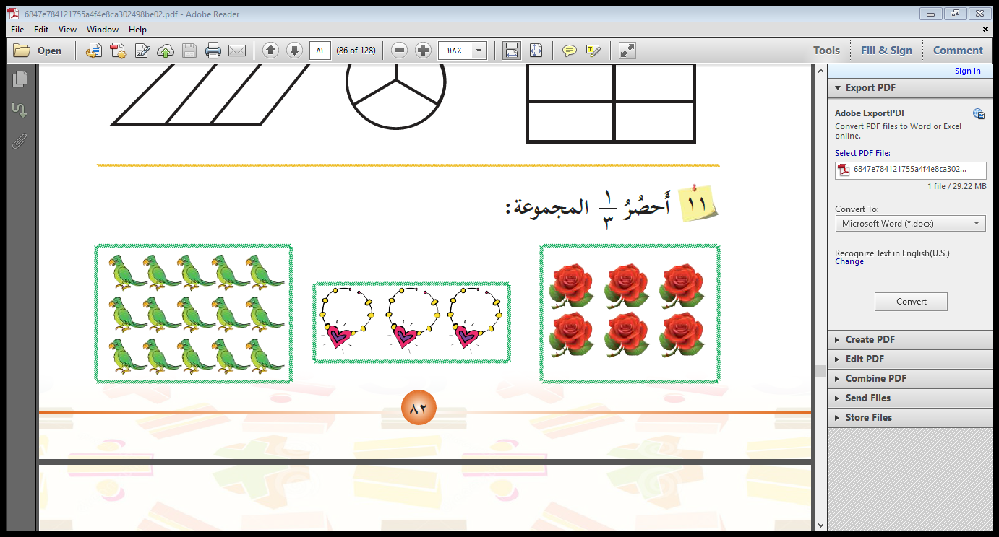
تَدْريب من الْكِتاب / حل تدريب11 صفحة 82

Slide 59
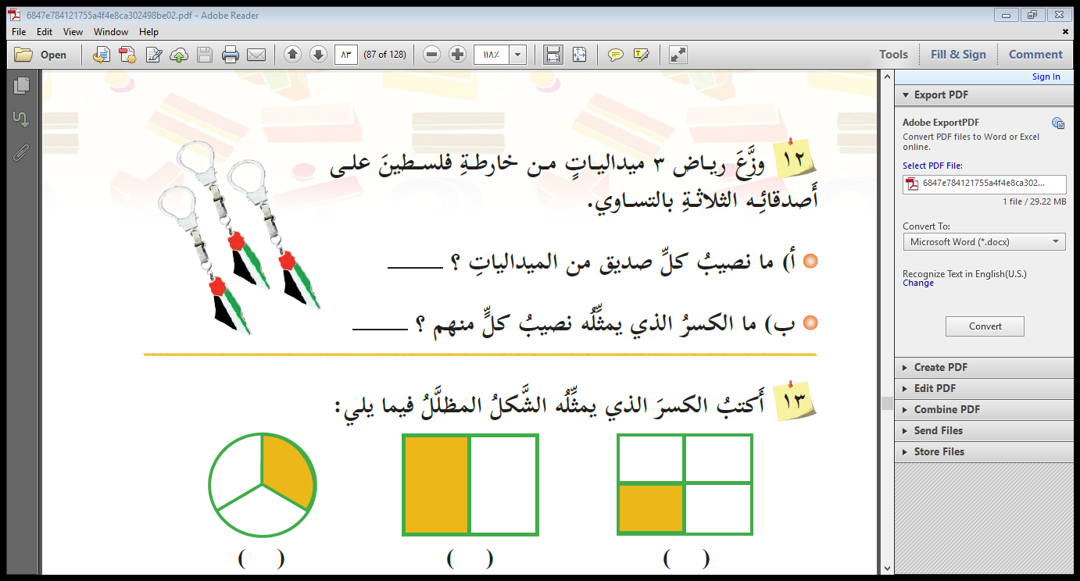
تَدْريب من الْكِتاب / حل تدريب12 صفحة 83

Slide 60
هَيّا نَلْعَب
رجــــوع

Slide 61
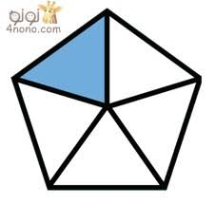
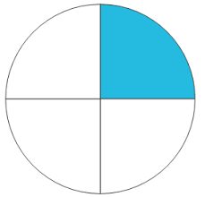
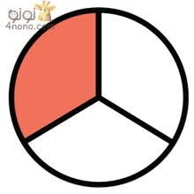
اضغط على الكسر ثلث
خطأ.. حاول مرة أخرى!
صحيح.. أحسنت!

Slide 62
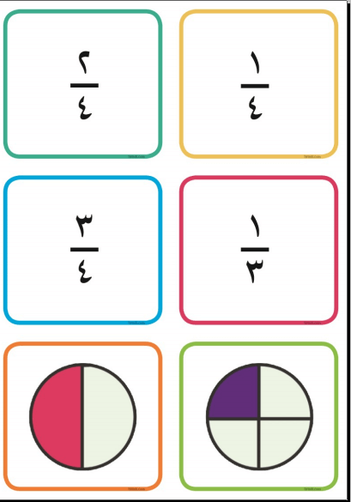
الكسر ثلث هو :
خطأ.. حاول مرة أخرى!
صحيح.. أحسنت!

Slide 63
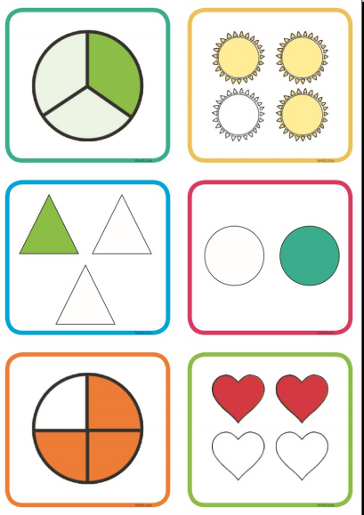
واحدة من الأشكال التالية لا تمثل الثلث :
خطأ.. حاول مرة أخرى!
صحيح.. أحسنت!

Slide 64
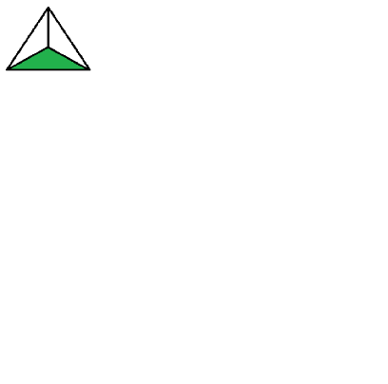
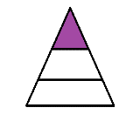
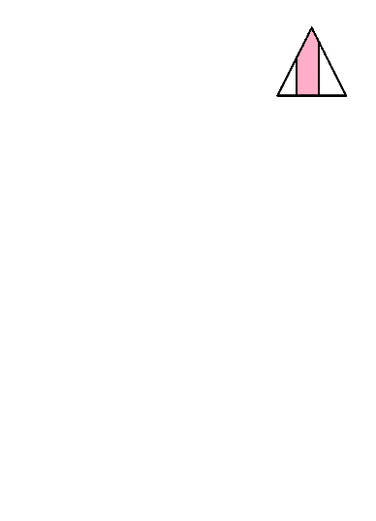
أي من الأشكال التالية مقسمة إلى ثلاث أقسام متساوية :
خطأ.. حاول مرة أخرى!
صحيح.. أحسنت!

Slide 65
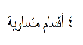
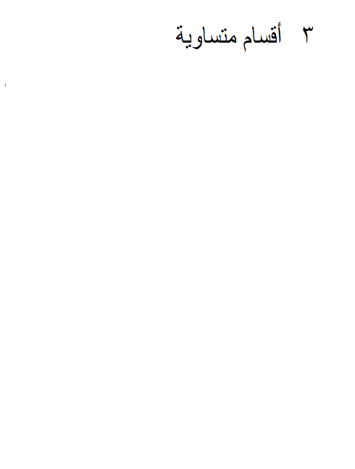
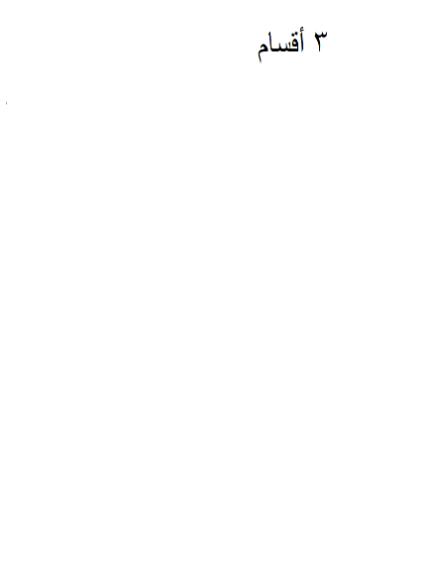
في الثلث يقسم الواحد صحيح إلى :
خطأ.. حاول مرة أخرى!
صحيح.. أحسنت!

Slide 66
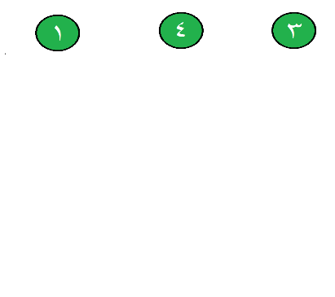


كم ثلث في الواحد صحيح :
خطأ.. حاول مرة أخرى!
صحيح.. أحسنت!

Slide 67
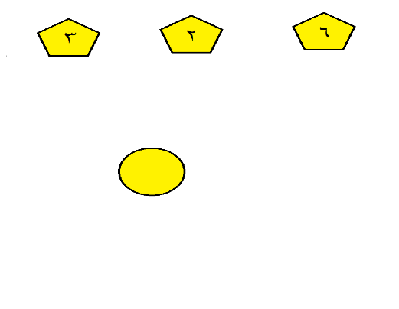

كم ثلث في العدد 6:
خطأ.. حاول مرة أخرى!
صحيح.. أحسنت!

Slide 68
الكسر الأكبر بين الكسور التالية هو :
خطأ.. حاول مرة أخرى!
صحيح.. أحسنت!

Slide 69
الكسر الأصغر من الكسور التالية هو:
خطأ.. حاول مرة أخرى!
صحيح.. أحسنت!

Slide 70

أحسنت.. لقد أنهيت المسابقة بنجاح
أحسنت.. لقد أنهيت المسابقة بنجاح
خروج

Slide 71
الْمَهامُ
رجــــوع

Slide 72
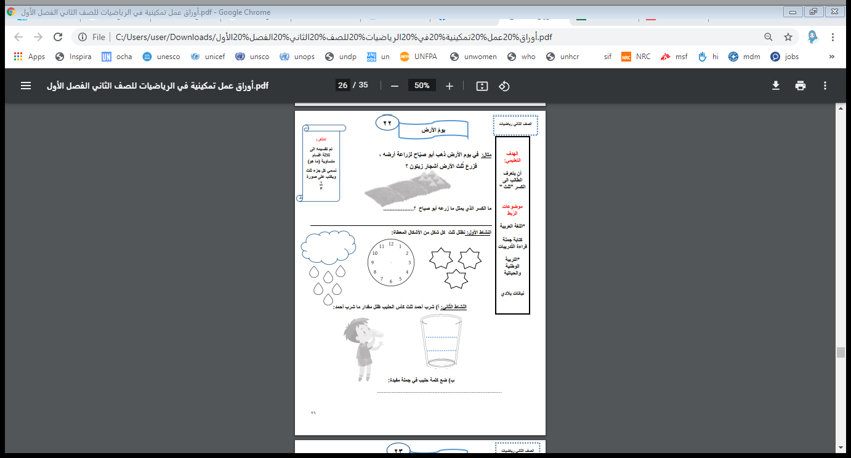
نشاط تطبيقي
حل ورقة العمل
التالية

Slide 73

مُهِمْة أَدائِيَّة :
عزيزي الطالب :
عليك تنفيذ المهمة الأدائية التالية كتطبيق على درسنا النصف و الربع و الثلث :
رسم أشكال هندسية مثل " مربع ، دائرة ، مستطيل " على كرتون مقوى ومن ثم تقسيمها إلى نصف و ثلث وربع،
وقصها كما في الصور

Slide 74
وفقكم الله يا أبطال
أحسنتم
إلى اللقــــاء

